Slide 1

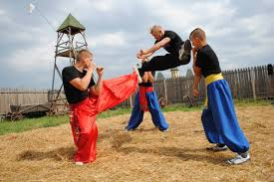
Національні бойові мистецтва

Slide 2
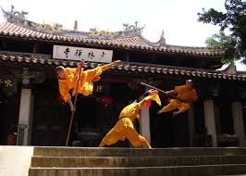
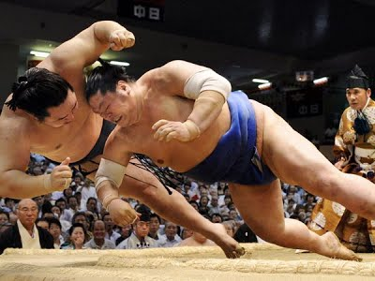
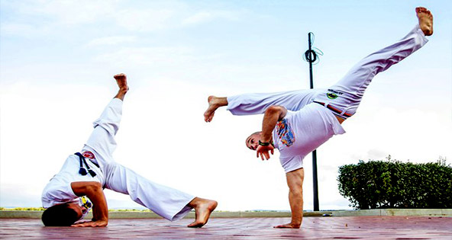
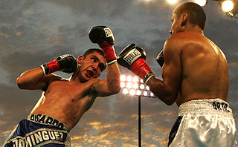
Бойові мистецтва всіх країни мають свої особливості та цікавинки. Усі методи бою формувалися відповідно до певних історичних подій, мотивацій і життєвих потреб. Головна їх мета полягала в забезпеченні захисту від супротивника, який міг з’явитись на полі бою або посеред вулиці. Якнайбільше зберегли свої знання сучасні східні народи, чиє мистецтво найпоширеніше у світі.
Китайське ушу
Японське сумо
Англійський бокс
Бразильська капоейра
Традиційні українські бойові мистецтва нічим не поступаються східним. Серед систем, які виховують воїнів на основі традиційних українських знань, варто відзначити Бойовий гопак, Спас, Хортинг.

Slide 3
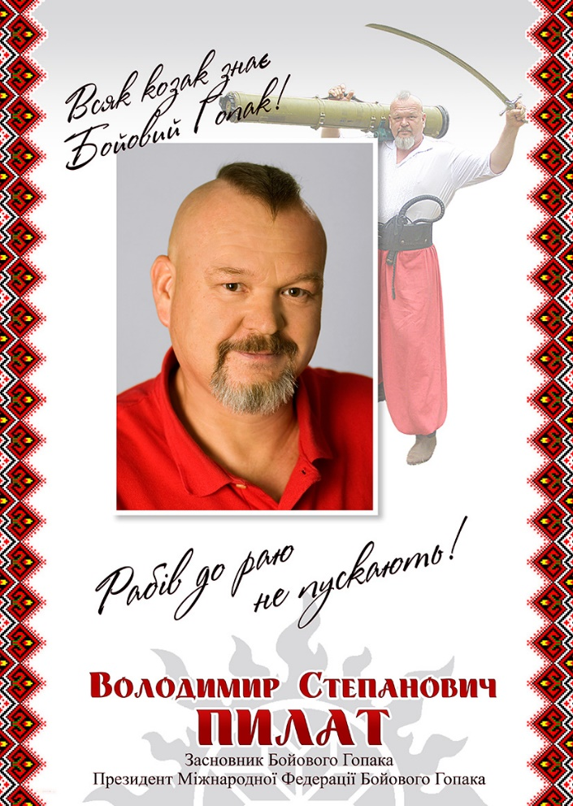
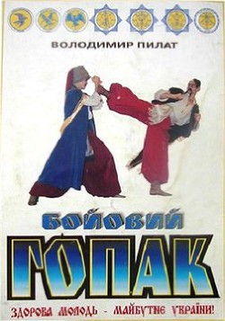
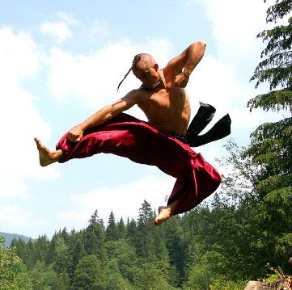
Бойовий гопак — українське бойове мистецтво, розроблене на основі елементів традиційного козацького бою, що збереглися в народних танцях, та власного досвіду дослідника бойових мистецтв львів’янина Володимира Пилата.
Бойовий гопак був заснований В. Пилатом як офіційне мистецтво бою на початку 1990-х рр.
Бойовий гопак

Slide 4
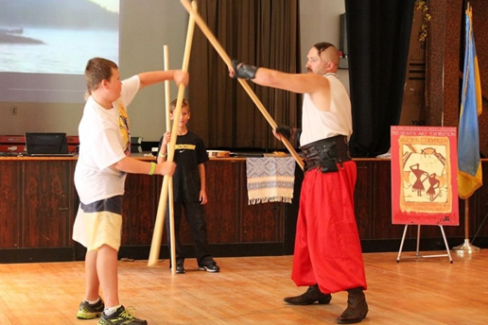
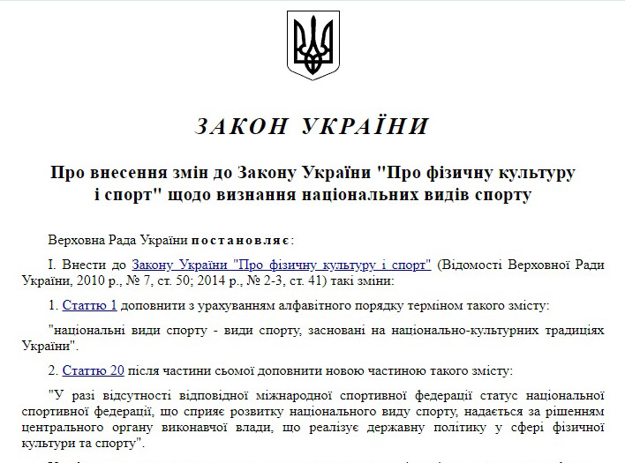
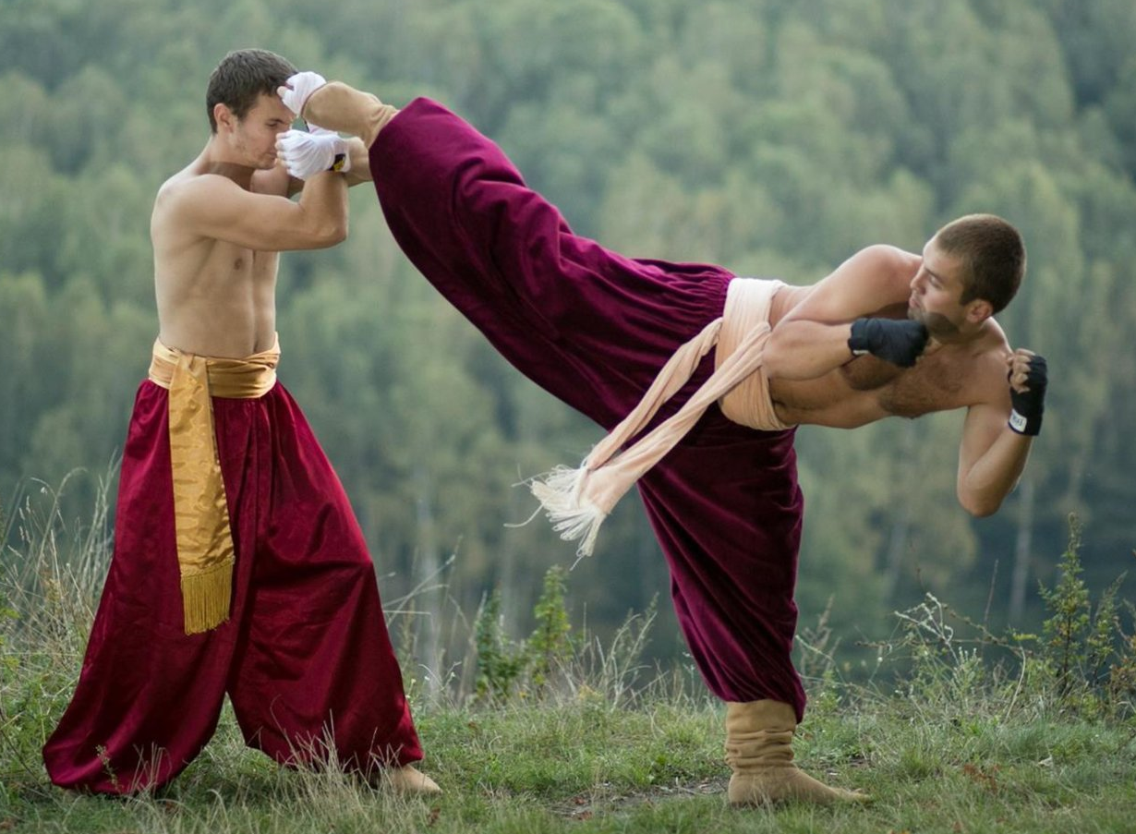
25 травня 2017 р. Верховна Рада України визнала Бойовий гопак національним видом спорту.

Slide 5
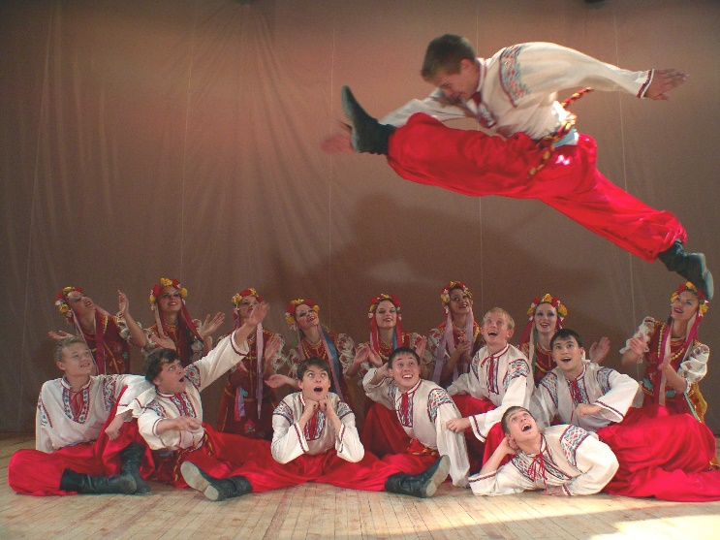
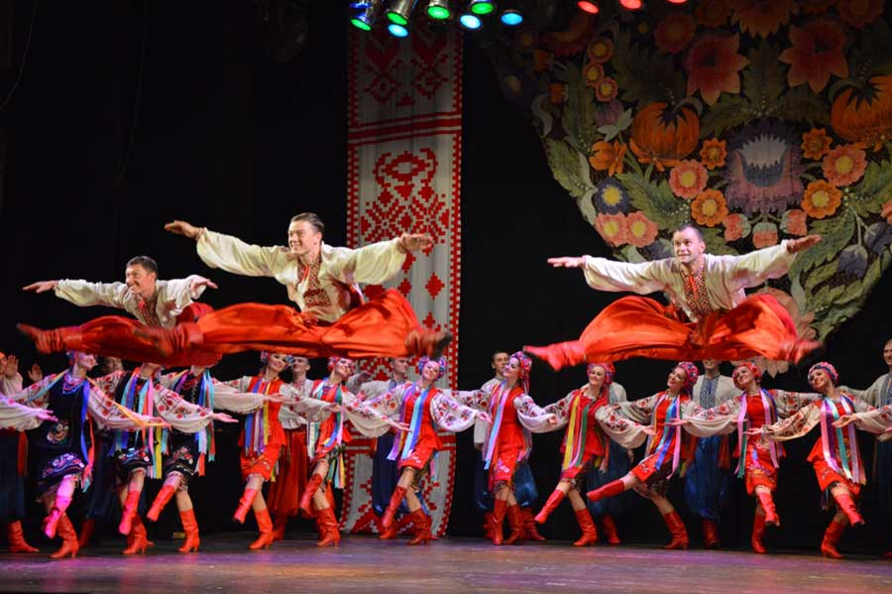
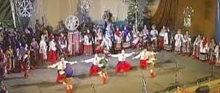
Рухи українські танців «Гопак» та «Метелиця», які схожі на бойову техніку — удари ногами в стрибку, присядці чи «павучку», різноманітні кроки, відбивання, підсікання, «повзунці», «присядки», «тинки», «копняки» тощо, були належним чином трансформовані до вимог сучасного бойового мистецтва і склали основу технічного арсеналу Бойового гопака.
Танець «Гопак»
Танець «Метелиця»

Slide 6
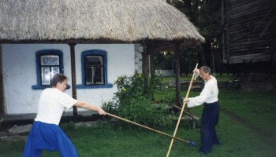
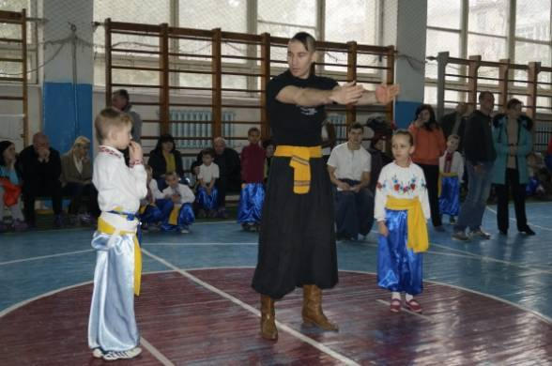
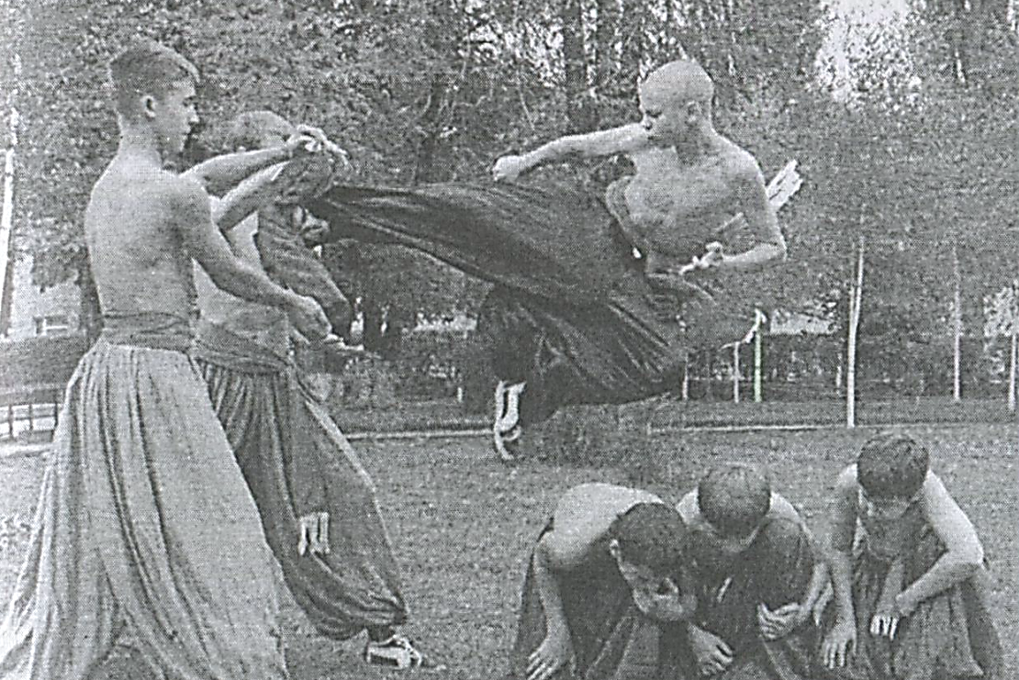
Певний вплив на формування техніки Бойового гопака мали прийоми самозахисту селян Галичини. Практично в кожному селі були школи, у яких вчили дітей боротися. Там був майстер, що вчив дітей битися, боротися, розвивати силу і захищати себе та своє село від нападників. За це односельці давали йому харчі. Майстер бойових мистецтв не мусив займатися городом, скотарством, а лише підготовкою молодих воїнів.

Slide 7
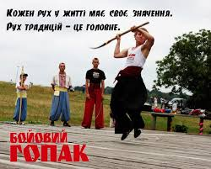
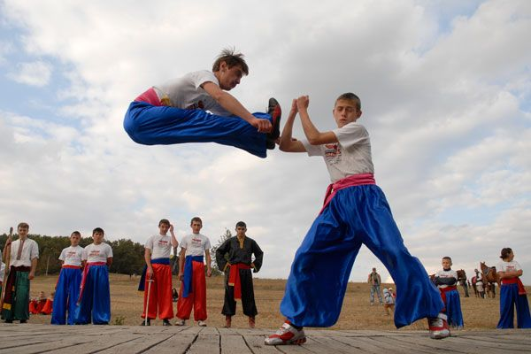
Як і більшість східних мистецтв, Бойовий гопак спирається на традиційні рухи воїнів під час сутички. Під час навчання не залишається поза увагою і виховання духу та сили воїна. Якщо ж ідеться про техніку ударів, то тут переважають рухи ногами, що великою мірою вирізняє його серед інших типів бою.

Slide 8
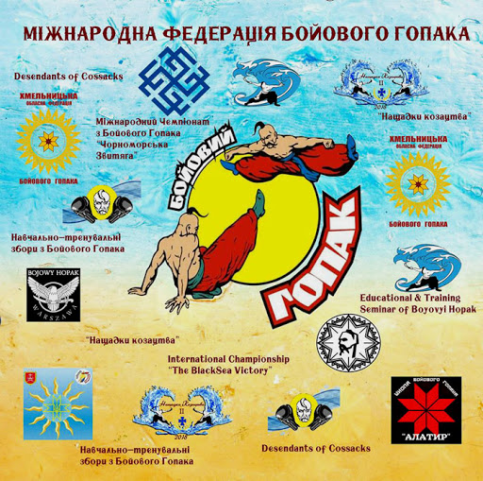
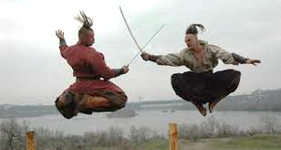
Гопак - це не тільки мистецтво бою, мистецтво танцю, а ще й гармонійна система виховання особистості і духовного розвитку. Гопак передбачає, окрім спортивної підготовки, ще й володіння традиційною зброєю, обов’язково спів, гру на музичних інструментах, ораторське мистецтво, написання віршів, вивчення мов. Особливу увагу приділено розвитку розумових та духовних якостей (здібностей) людини.

Slide 9
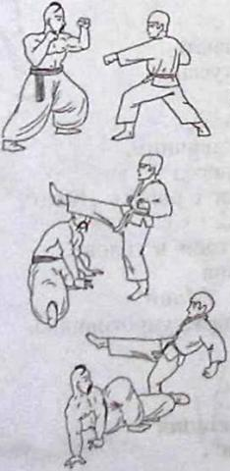
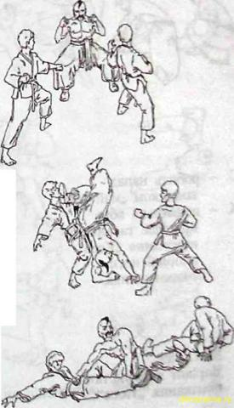
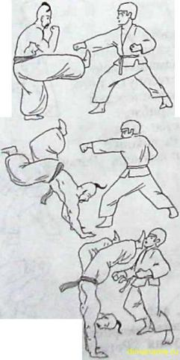
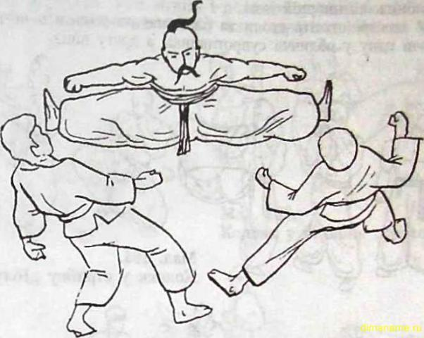
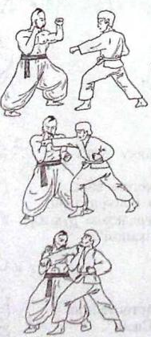
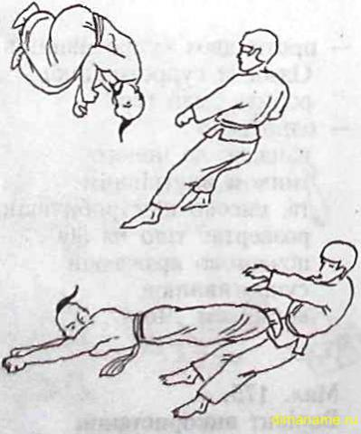
Технічні елементи Бойового гопака
Копняк у стрибку
Підсікання «Коса»
Стусан «Вохрик»
Повзунець «Коло»
Повзунець «Диб»
Копняк «Блоха»

Slide 10
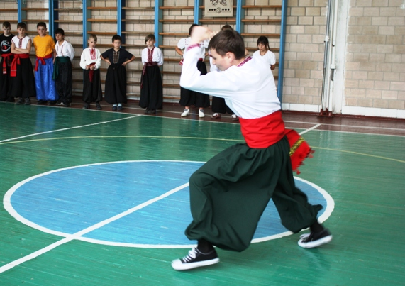
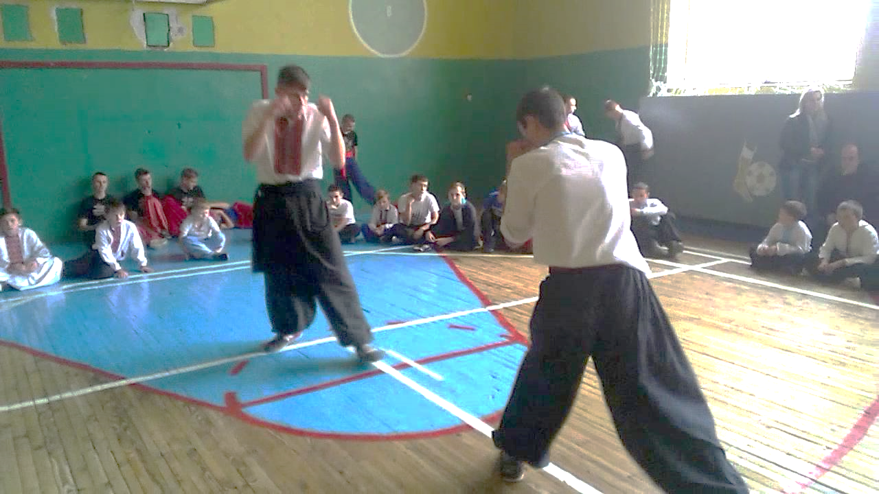
Змагання з Бойового гопака
«Однотан» — це соло-композиція в музичному супроводі з демонстрацією техніки Бойового гопака. Людина, використовуючи удари, відходи, сув’язі, уявляє, що б’ється з кількома супротивниками і намагається здолати їх. Однотан оцінюють за майстерність у виконанні технічних елементів і різноспрямованість ударів. Його ефективно використовують у реальному бою.
«Тан-двобій» — попередньо вивчена показова програма з елементів Бойового гопака, яку виконують двома учасниками, що імітують двобій у музичному супроводі.

Slide 11
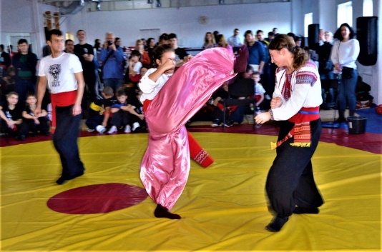
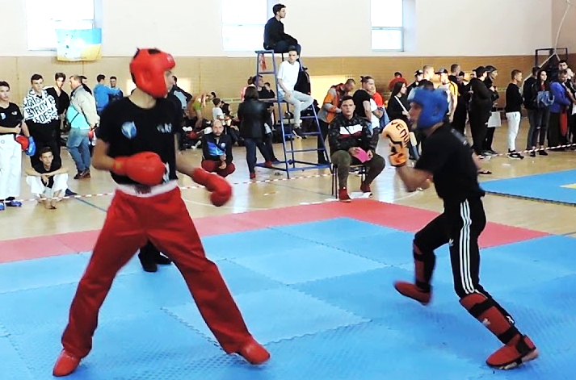
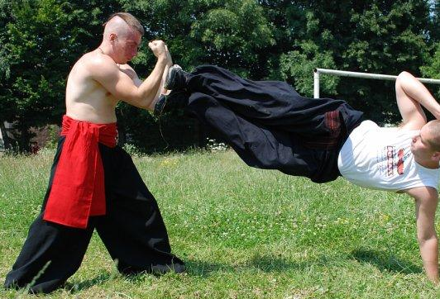
«Забава» — різновид двобою з обмеженим дотиком. Мета «Забави» — засвоєння
елементів Бойового гопака та вміння входити в бій і виходити із бойової дистанції.
«Борня» — різновид двобою з легким дотиком. У «Борні» дозволена серійна робота на
середній і дальній дистанціях.
«Герць» — різновид двобою із повноцінним дотиком. У «Герці» передбачено кільканадцять видів дотику, які регламентуються правилами змагань згідно із сучасними
міжнародними аналогами бойових систем — міжстильового та універсального бою.

Slide 12
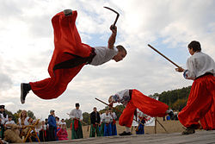
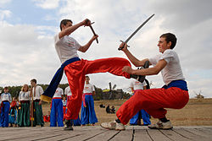
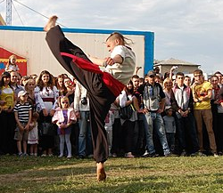
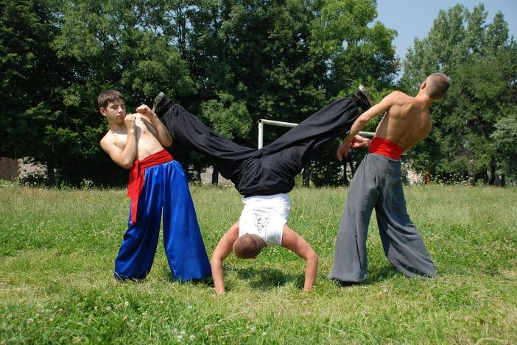
У Бойовому Гопаку відпрацьована навчально-виховна система, у якій утверджено
сім рівнів майстерності і чотири напрямки розвитку. Перші три рівні майстерності учнівські: «Жовтяк», «Сокіл» i «Яструб». Проміжний — «Джура» та мистецькі — «Козак», «Характерник» i «Волхв». «Волхв» є найвищим ступенем.

Slide 13

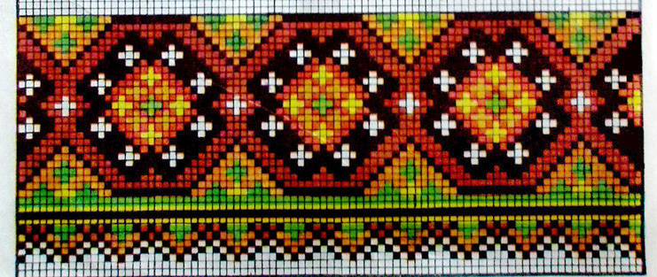
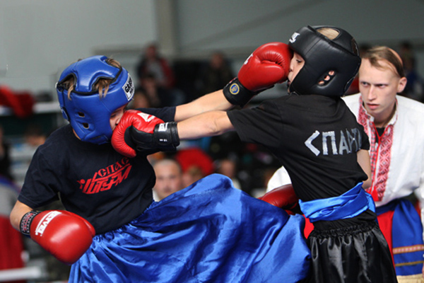
Український рукопаш «Спас»

Slide 14
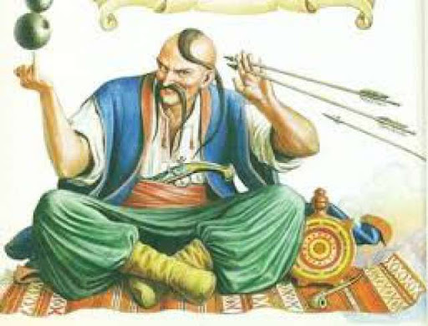
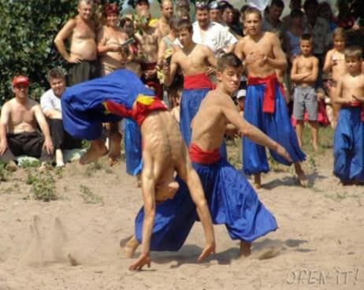
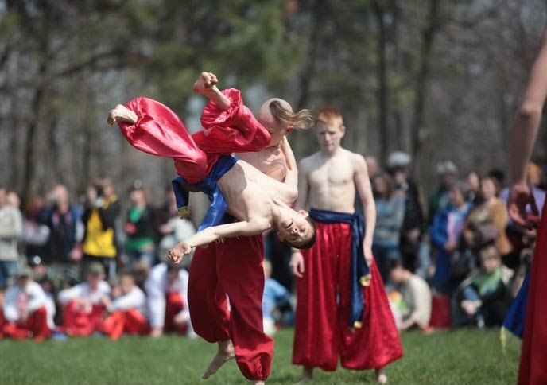
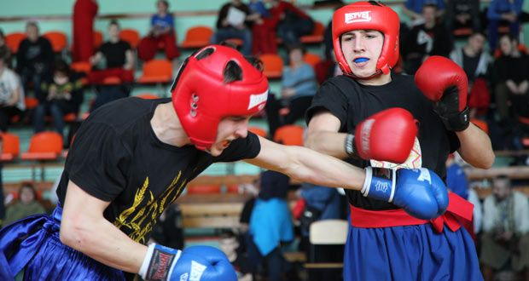
Спас — це вдосконалене мистецтво ведення битви. Він був створений на основі вчення воїнів-характерників, які складали одну з найважливіших частин козацького суспільства. Представлені бійці мали не просто досвід ведення боротьби, а й користувалися глибокими знаннями у сфері медицини. Крім цього, за згадками певних істориків, характерники могли зникати та з’являтися, коли заманеться, переміщувались за секунду в потрібне місце та мали надприродні здібності. Та в наш час, на жаль, від них залишилося лише бойове мистецтво.

Slide 15
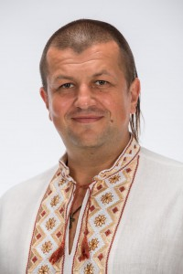

Поширення Спасу в Україні найбільше пов'язують з ім'ям Олександра Леонтійовича Притули — президента ВГО Всеукраїнська федерація «Спас». Завдяки його діяльності у 1997 році, у Запоріжжі, на о. Хортиця було проведено І Всеукраїнський фестиваль козацьких бойових та традиційних мистецтв, на який приїхало майже сто ентузіастів українських і російських бойових мистецтв. Перші змагання зі Спасу було проведено у 1998 році. Цьому передувала велика дискусія, в ході якої було прийнято рішення про створення спортивного напрямку.
Незабаром, у 1998 році, у Запоріжжі було створено бюджетну дитячо-юнацьку спортивну школу козацького бойового мистецтва «Спас». У 2005 році було юридично зареєстровано ВГО Всеукраїнська федерація «Спас». Наразі вона вважається однією з козацьких організацій України. А у 2008 році український рукопаш "Спас" було визнано неолімпійським видом спорту в Україні. Правила змагань та навчальна програма з українського рукопашу «Спас» для дитячо-юнацьких спортивних шкіл була затверджена Державною службою молоді та спорту України у 2012 році.

Slide 16
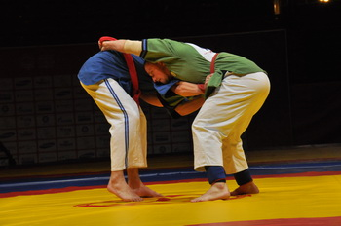
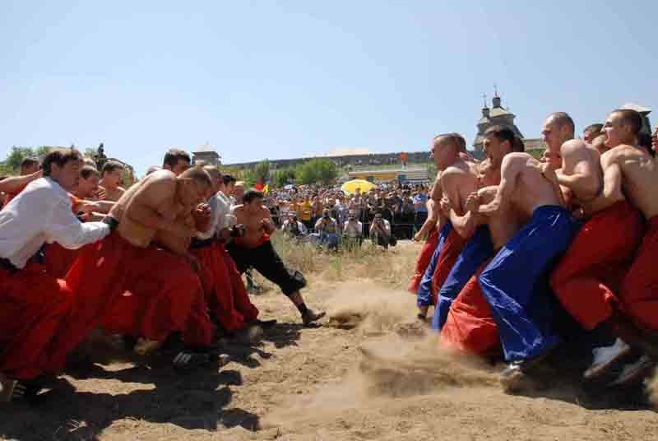
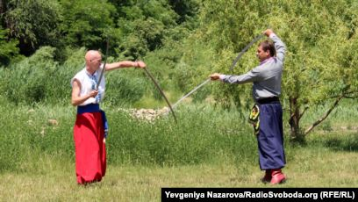
Крім українського рукопашу «Спас» федерація розвиває боротьбу навхрест, боротьбу на поясах, боротьбу для найменших «Котигорошко» (первісна назва «штовхач» замінена через велику кількість штовхачів у системі підготовки), бої «лава-на-лаву», козацьке багатоборство, шабельний бій та бій на списах. Окремими напрямками вивчаються власне бойове мистецтво «Спас» та військовий напрямок.
Починаючи з 2016 року, Всеукраїнська федерація «Спас» активізувала діяльність щодо визначення термінів «національні види спорту», «національні бойові мистецтва», внесення їх у законодавство та надання їм окремого статусу.
25 травня 2017 року Верховна Рада України узаконила бойовий гопак, хортинг, український рукопашний бій «Спас», українську боротьбу на поясах.

Slide 17
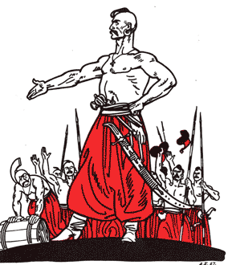
Світоглядна основа Спасу ґрунтується на козацьких законах — карбах та козацьких переказах. Вважається, що до нашого часу дійшло 40 карбів та 2 перекази (Скупський та Супойський). Серед карбів головним вважається Слово Стосове.
Існують повір’я, що карб – це зачарований вислів. Завдяки деяким словам-карбам можна було зачарувати ворога, вилікувати людину, змінити погоду: викликати зливу, вітер чи інші природні явища, набути величезної фізичної сили, перетворити людину або самого себе на хорта чи вовка, сокола чи орла, тобто вийти за межі загальноприйнятих людських можливостей. Недарма в багатьох народних казках, билинах, піснях про героїв-богатирів говорять «сизокрилий орел», «ясний сокіл» чи біг «хижим вовком» або «стрімким хортом».
Карб – Слово-Заповіт Стосове:
«Не бийтеся поміж собою». «До тих пір, доки молодь з молоком матері та від старшини буде всотувати несприйняття зверхності над собою і в собі, в Роду, до тих пір Рій Родів Скупи Вкраїнської буде в змозі мазкою братчиковою захистити землі свої на користь свою».

Slide 18
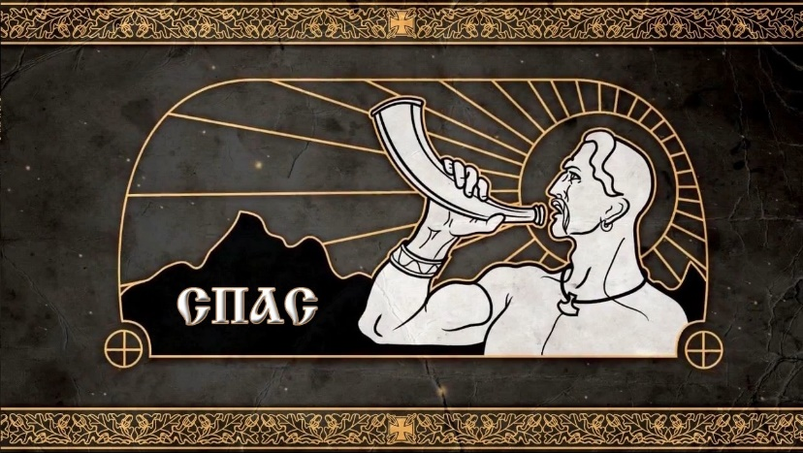
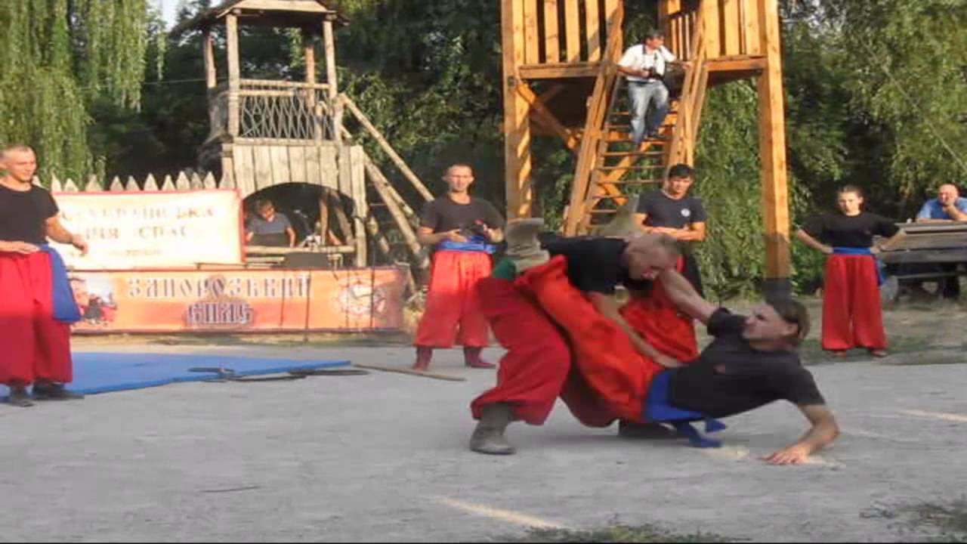
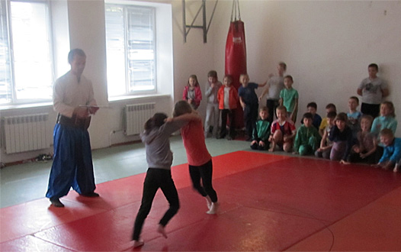
Особливістю Спасу є техніка, яка називається «гойдок». Вона є рухливою базою цього бойового мистецтва. На неї накладається вся ударна та кидкова техніка. Задачею гойдка є максимально швидке зближення з супротивником із одночасним уходом з лінії атаки та заходом супротивнику в бік чи за спину. Ключовим у виконанні гойдка є «червона пляма» — дистанція початку гойдка. Вона вимірюється не довжиною, а відчуттям. Червона пляма — це дистанція, з якої супротивник до мене не дістане, а я до нього дотягнусь. Хтось намагається ототожнювати гойдок з маятником, але це не так.
Рухи та удари в Спасі — «робочі», тобто такі, які використовувалися українцями у повсякденному житті. Відповідно, назва ударів передає їхній зміст - «через», «гуп», «вихлист», «вулик», «вкляк», «налигач», «матня», «клаксончик» (сучасна назва — історична втрачена), «поцілунок», «здриг» і «нишпорка». Існує ще «хрещений джмелик» та «стріла монгола», але ці дві назви більше позначають удари у конкретні місця, ніж відрізняються технікою нанесення.
Навчання у Спасі відбувається в першу чергу завдяки певним специфічним іграм. Такий підхід зумовлено високою травматичністю техніки. Найбільш поширеними є «Смалений вовк», «Сірко на прив'язі», «Цурки-палки», «Панас». Хоча, система підготовки не обмежується лише цими іграми. Використовується також багато інших народних ігор та забав.

Slide 19



Хортинг

Slide 20

Хортинг – повноконтактне комплексне єдиноборство, з універсальним набором ударів та прийомів, максимально наближене до змішаних єдиноборств.

Slide 21


Спортивне єдиноборство хортинг названо на честь місця проведення всіх прадавніх козацьких двобоїв – кола козаків "хорт", в який вони збиралися для виявлення найсильніших.
Хортинг з’явився всього 10 років тому, але за цей час вже встиг стати візитівкою і спортивним брендом України.
21 серпня 2009 року, Міністерство України у справах сім'ї, молоді та спорту, офіційно визнало хортинг як вид спорту.
Президентом Української федерації хортингу з моменту заснування і до 2019 року був майстер спорту міжнародного класу Едуард Анатолійович Єрьоменко. Від 20 липня 2019 року одноголосним рішенням Асамблеї Української федерації хортингу президентом було обрано Федорова Станіслава Ігоровича.

Slide 22


Система підготовки, виховання характеру козаків в найжорсткіших рукопашних двобоях, в яких дозволялася вся можлива техніка самооборони, і лягла в основу хортингу.
В хортингу є три основні удари руками – прямий, збоку і знизу. І немає жодних умовностей, оцінки ступеня дотику чи жодної градації контакту – легкий, середній чи повний. Бал, а значить перемогу в хортингу, приносить лише результативний удар, який наніс видиму шкоду супернику.
Робота в партері (на землі) дозволяє достроково завершити поєдинок больовим чи задушливим прийомом.

Slide 23



Хортинг має два контактних розділи: "Двобій" і "Сутичка», а також розділи "Форма" та "Показовий виступ».
Різнопланові два раунди основного розділу хортингу "Двобій" суттєво відрізняють хортинг від інших
бойових мистецтв.
Перший обов'язковий раунд має назву "Сила" і проводиться у спортсменів до 14 років у рукавицях, а після 14-ти років у 10-ти унцових боксерських рукавицях. Дозволяються удари ногами поногах, руках, тулубу та
голові. Дозволена боротьба в стійці та партері. Двобій спортсменів проходить у високому темпі з ударами
руками в голову, короткочасними захватами рук, ніг, дозволені будь-які збивання суперника з ніг.
Другий обов'язковий раунд має назву "Честь" і проводиться без рукавиць. Дозволені удари ногами у голову, тулуб, по ногах, по руках. Голими руками, кулаками, у голову удари заборонені.
Дозволена боротьба в стійці та партері, захвати, кидки, больові та задушливі прийоми і в стійці, і у партері,
утримання суперника на підлозі хорту (змагального майданчика) за шию, тулуб та кінцівки.

Slide 24


В цілому, Українська Федерація хортингу охопила фізкультурно-оздоровчою та навчально-тренувальною діяльністю всі регіони України і має свої представництва в усіх областях України, тісно співпрацює з Міністерством молоді та спорту України.
Сьогодні лише чемпіонат Київського регіону з хортингу збирає 300 сильних яскравих спортсменів.
Не менш потужні осередки хортингу на Закарпатті та Львівщині, в Чернігівській області й Одесі, Кропивницькому та Дніпрі, Херсоні та Черкасах, Луцьку та Рівному.
Широкий арсенал прийомів, прості правила та мінімальна кількість обмежень роблять хортинг привабливим для спортсменів зі всіх куточків світу.

